Slide 1

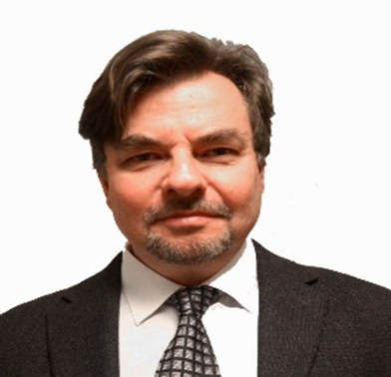
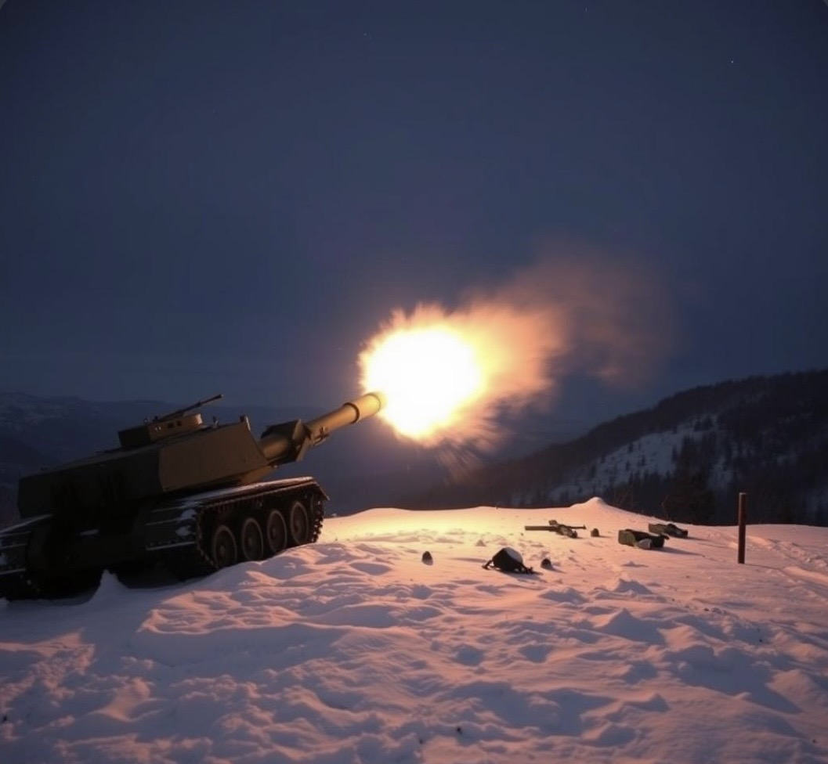
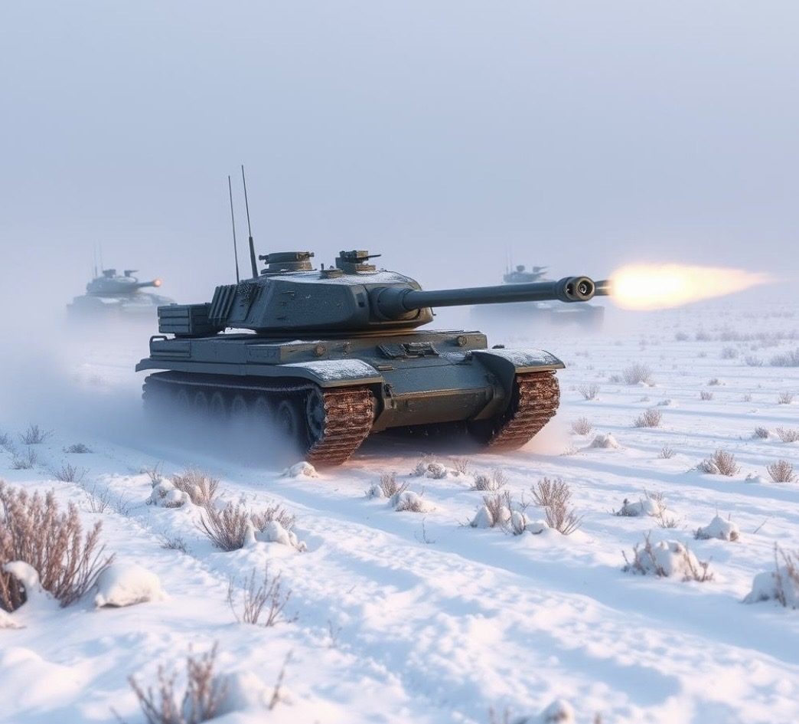
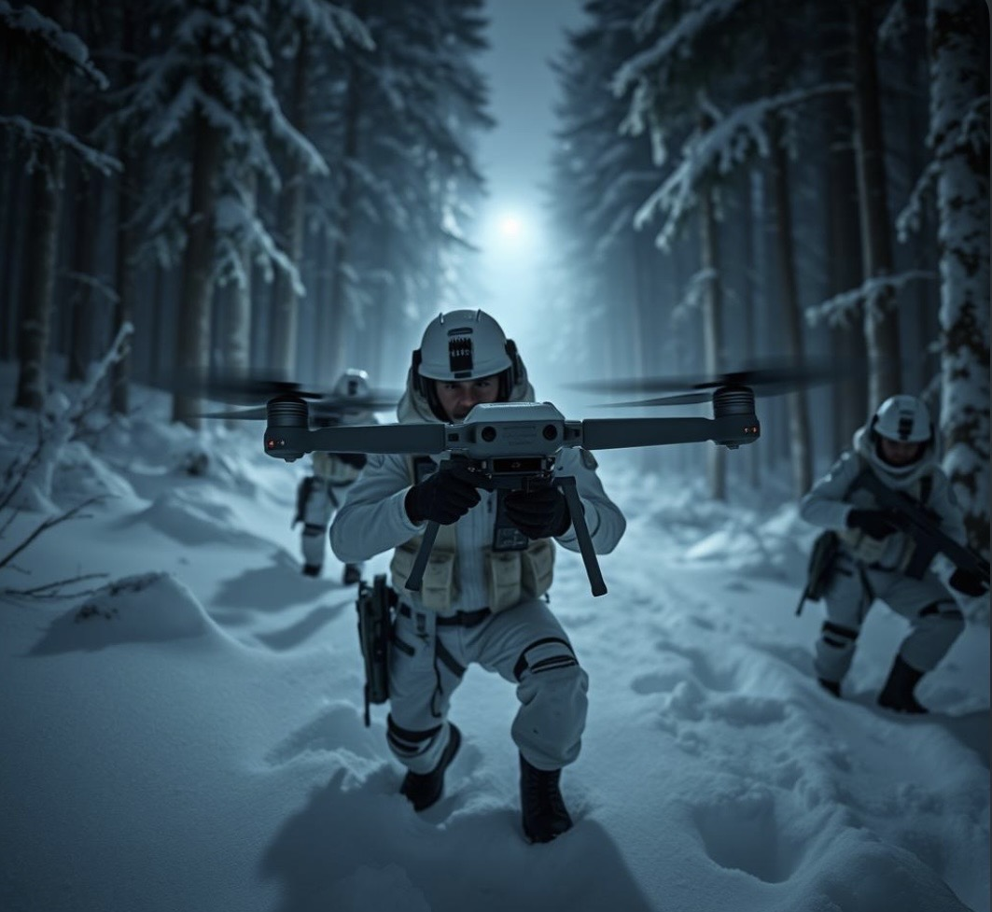
Optimal Fördröjningsstrid med Brigad
Kamratföreningen Blå Dragoner, Umeå Skvadron, Garnisonsmässen, Umeå Garnison, 16 April, 2026
Peter Lohmander
Version 260403
Version 260330_1423

Slide 2
Sammanfattning
Denna presentation visar nya metoder för att optimera fördröjningsstrid med brigader.
Målfunktionen beaktar samtliga kostnader för kriget och dess konsekvenser.
I förväg, d.v.s. på den strategiska nivån, gäller det att bestämma optimalt djup i försvaret, optimalt antal soldater, optimala satsningar på fältarbeten för skydd samt fältarbeten för anfall.
Efterhand, d.v.s. på den taktiska nivån, gäller det att bestämma hur de olika bataljonerna bör fördela sin totala kapacitet, d.v.s. användning av tid och därmed även andra resurser.
De optimala strategiska och taktiska besluten påverkas av priser för olika resurser och åtgärder.
Exempel på hur olika strategiska och taktiska beslut påverkas av olika förhållanden redovisas.
-------------------------------------------------------------------------------------------------------------------------------------------
Den totala redovisningen av samtliga kalkyler och optimeringsprogram kommer i separat publikation.
Referenser (Nya tillkommer efterhand):
https://www.lohmander.com/Information/Ref.htm

Slide 3

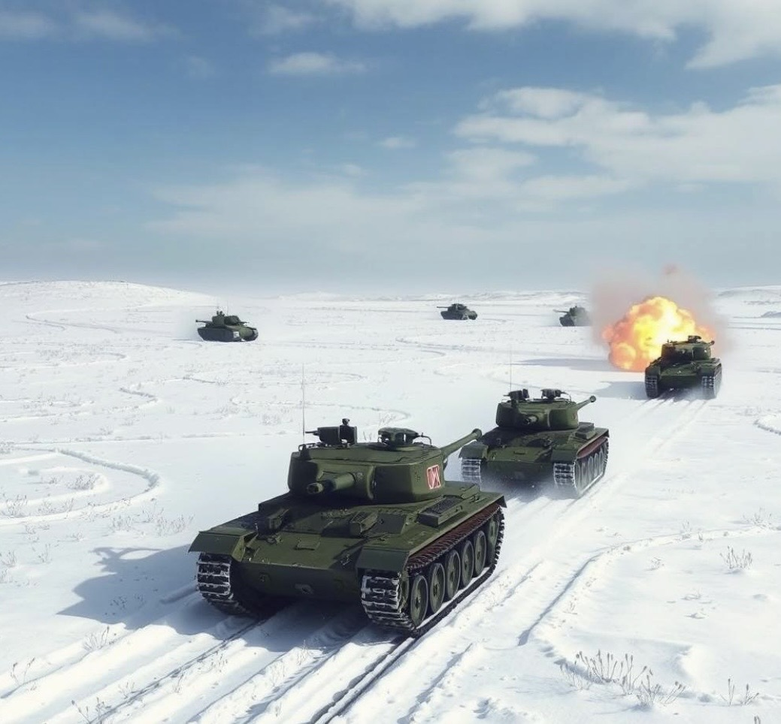
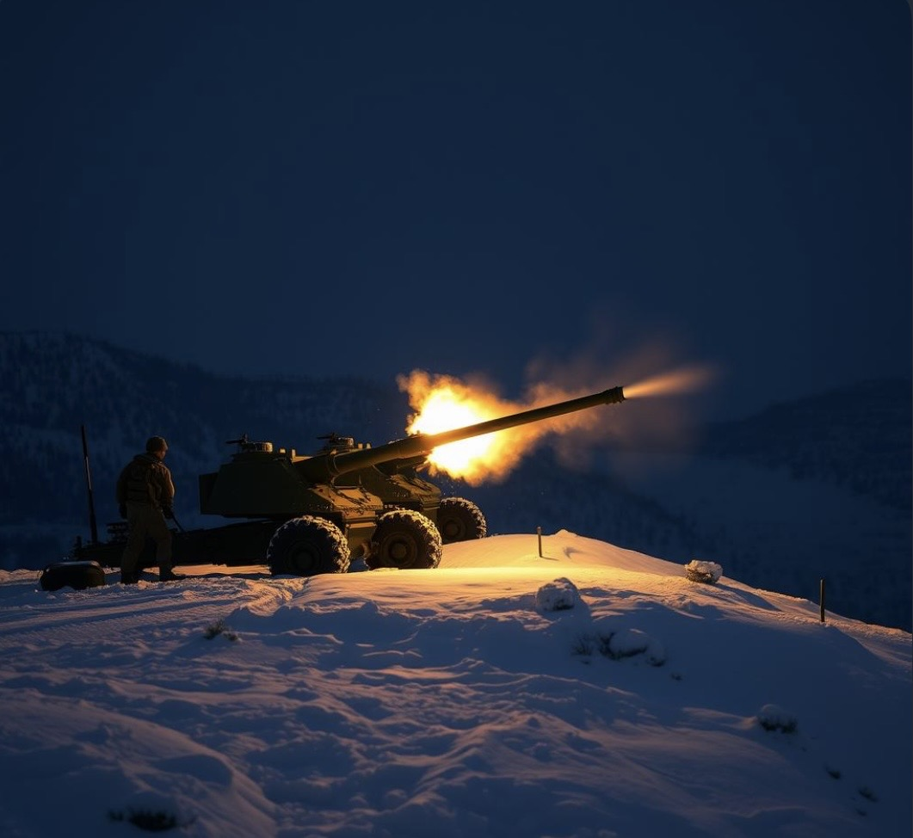

Slide 4
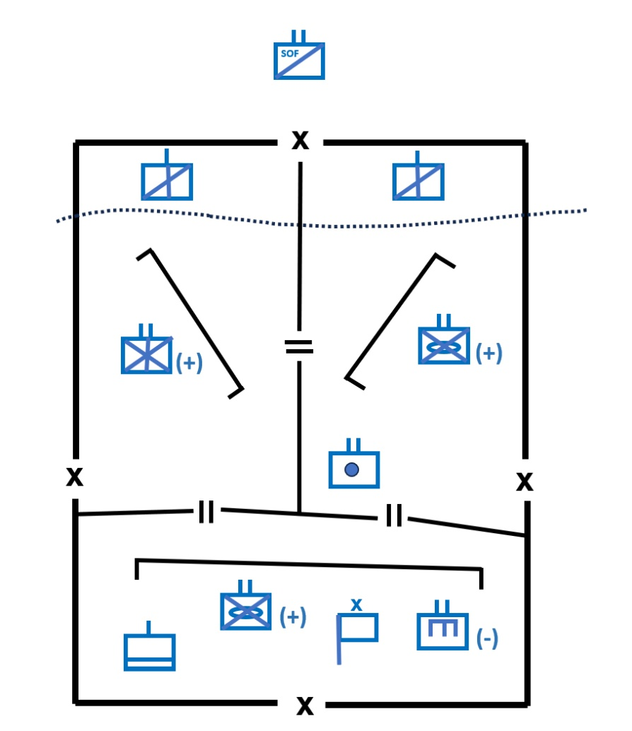
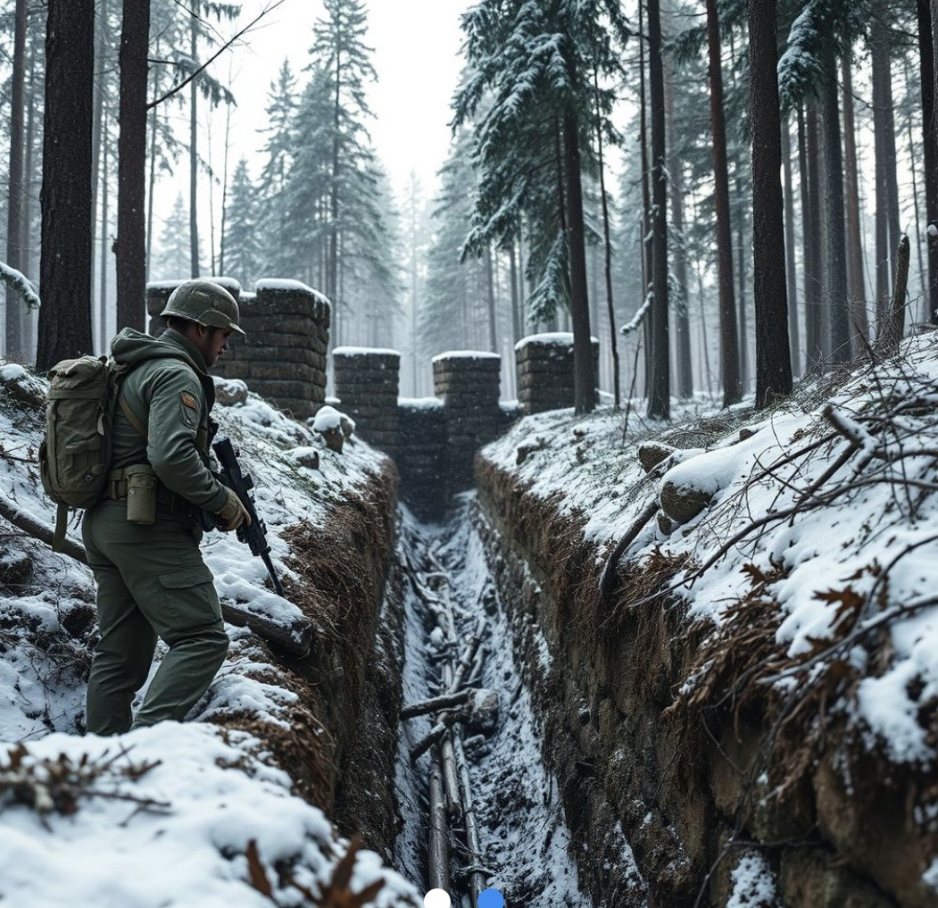

Slide 5
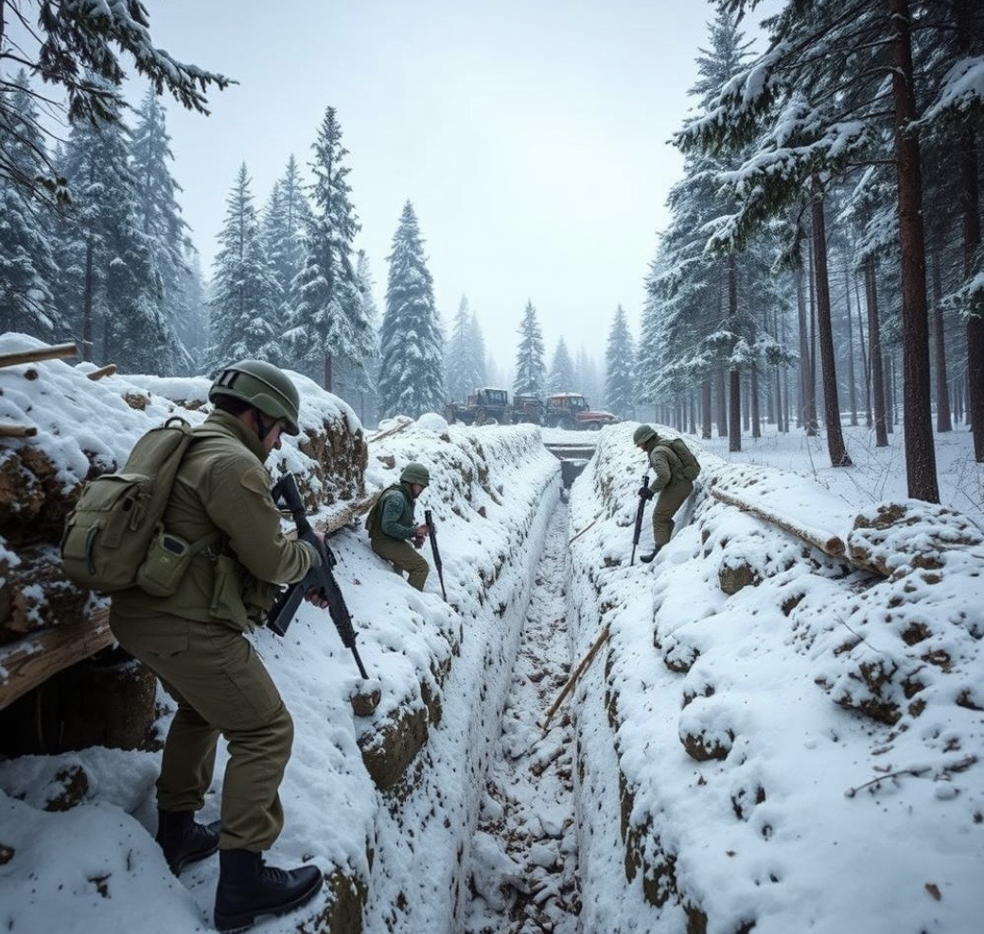
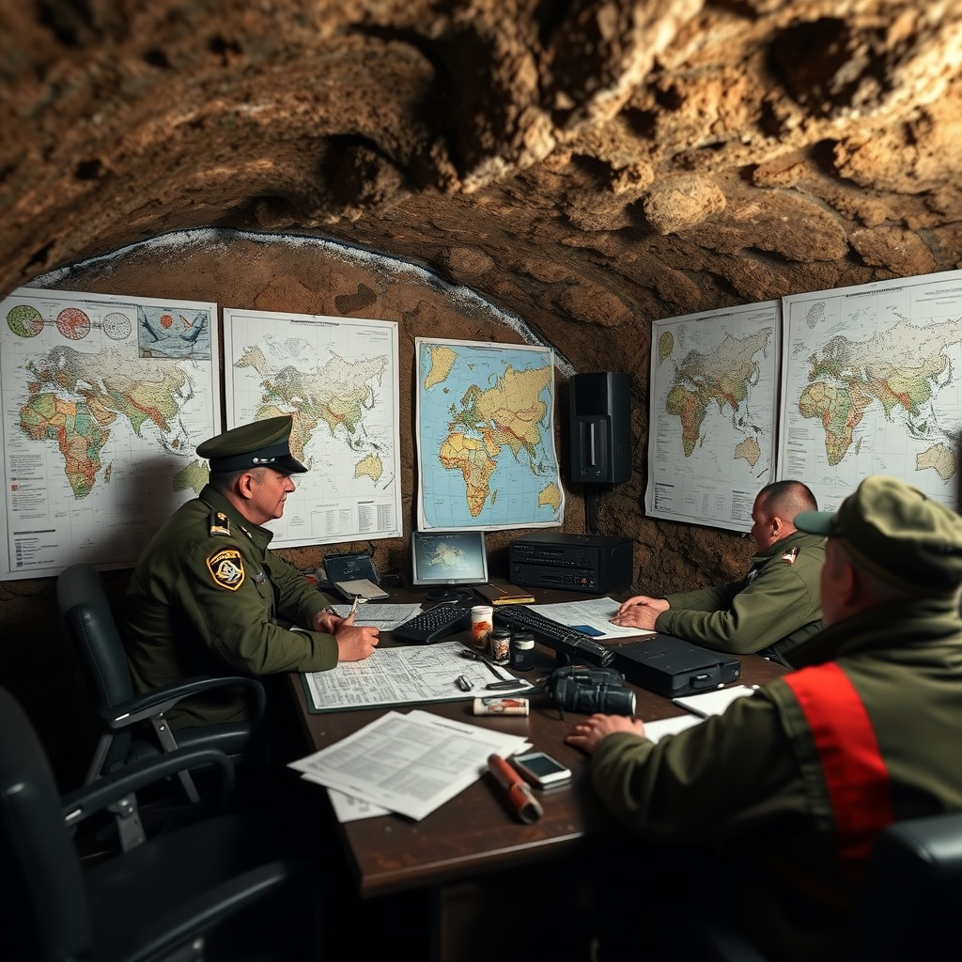

Slide 6
Strategier och taktiska beslut för en armébrigad optimeras.
Målfunktionen baseras på alla kostnader för förberedelserna och kriget.

Slide 7
I den första sektionen
optimeras försvarsdjupet, Depth, betecknat Opt_Depth.
Depth

Slide 8
Samtidigt bestäms de optimala nivåerna av fältarbete för anfall, FWA, och för skydd, FWP, betecknade Opt_FWA och Opt_FWP.
FWA
FWP

Slide 9
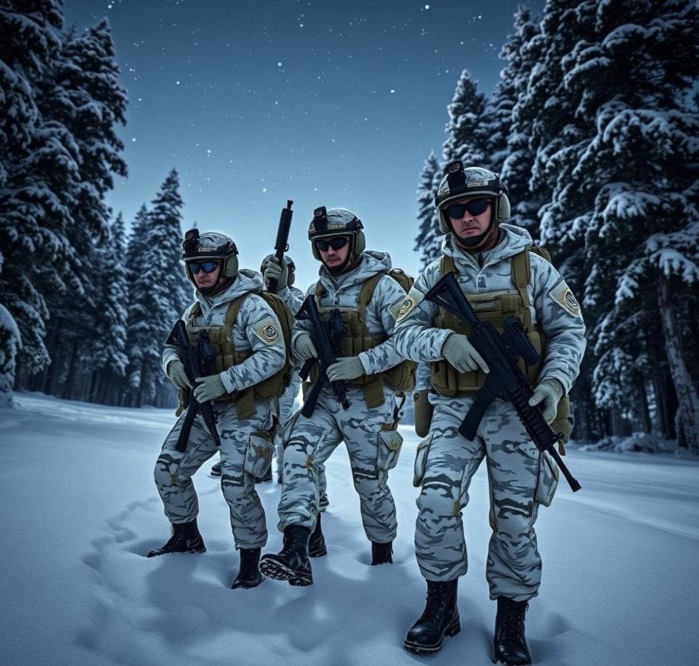
FWA inkluderar försvarsförberedelser med fordonsminor, antipersonella minor, förstörelse av broar samt förberedelser för attacker och motattacker. Byggande av befästningar och tunnlar är delar av FWP.
Det initiala antalet försvarande
soldater = x0.
Det optimala värdet = Opt_x0.
x0

Slide 10
En differentialekvations-systemmodell av en utökad Lanchester-typ konstrueras och löses, med
utnötningskoefficienter som är funktioner av Depth, FWA och FWP.
Differentialekvations-systemmodellen används som en delrutin i en ny försvarsoptimeringsmodell.

Slide 11
Våra
förstärkningar
per tidsenhet
Förändringen
per tidsenhet
av vår
storlek
Fiendens
storlek
Utnötnings-
koefficienter
Förändringen
per tidsenhet
av fiendens
storlek
Vår
storlek
Fiendens
förstärkningar
per tidsenhet

Slide 12
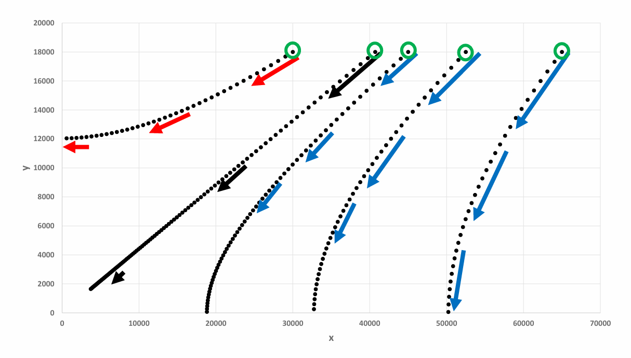

Slide 13
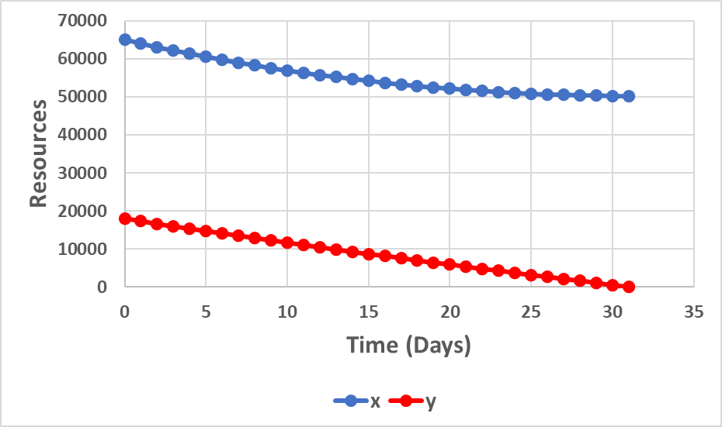
Siffror från slaget
på Iwo Jima, 1945:
Soldater från USA
0.05347
Soldater från Japan
0.01045
Source:
Lohmander, P., Attrition coefficient estimations via differential equation systems, initial and terminal conditions, and nonlinear iterative equation system solutions, Journal of Statistics and Computer Science, Vol. 3, Issue 1, 2024, pp. 51-78. https://www.arfjournals.com/jscs/issue/322 https://www.arfjournals.com/image/catalog/Journals%20Papers/JSCS/2024/No%201%20(2024)/ART_4.pdf

Slide 14
Utnötningskoefficienterna påverkas av Depth, FWP och FWA.
(Funktioner av dessa typer kan och bör bestämmas med data från fältförsök.)
alpha = alpha_a * (50 / Depth) * (1 - .3 * FWP ^ .5)
beta = beta_a * (Depth / 50) * (1 + .3 * FWA ^ .5)
konstant minskar med Depth minskar med FWP
konstant ökar med Depth ökar med FWA

Slide 15
(Målfunktion)
Objective =
- P_Depth * Depth
- P_x0 * x0
- .0002 * x0 * x0
- 1 * u * T
- 170 * FWP - 170 * FWA
+ Exp(-r * T) * (xT - yT)
- 10000 * ywins
Beslutsvariabler
som vi kan kontrollera.
Beslutsvariabler
som koalition kan
kontrollera.

Slide 16
Optimala åtgärder:
Opt_Depth och Opt_x0 är avtagande funktioner av respektive pris.

Slide 17
Opt_FWP är en ökande funktion av priserna på mark och soldater.
Opt_FWA är en ökande funktion av priset på mark.

Slide 18
Tidpunkten när kriget slutar, T, bestäms som funktion av parametrarna och optimala beslut.

Slide 19
Antalet oskadda försvarande soldater när kriget slutar, xT, bestäms som funktion av parametrarna och optimala beslut.

Slide 20
Det optimala målfunktionsvärdet, Opt_Obj, är en avtagande funktion av priset på marken och priset på soldater.

Slide 21
Det optimala värdet på den utnötningskoefficient som visar
hur snabbt vår styrka bekämpas, Alpha, minskar
om priset på mark ökar, och/eller priset per soldat ökar.
Det optimala värdet på den utnötningskoefficient som visar
hur snabbt fiendens styrka bekämpas, Beta, minskar
om priset på mark ökar.

Slide 22
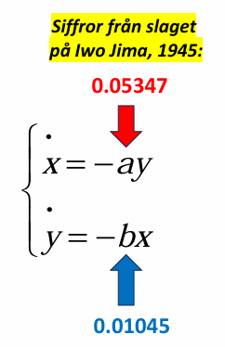
Observation:
Se vänstra figuren.
Antag att P_Depth = 50.
(Då är P_x0 = 1, vilket inte syns i den figuren).
Alpha = 0.88% och Beta = 5.35%
En försvarande soldat bekämpar då 6.08 anfallande soldater när en anfallande soldat bekämpar en försvarande soldat. Jämför USAs anfall på Iwo Jima under WW II. Se figur till höger. Då var situationen nästan likadan.

Slide 23
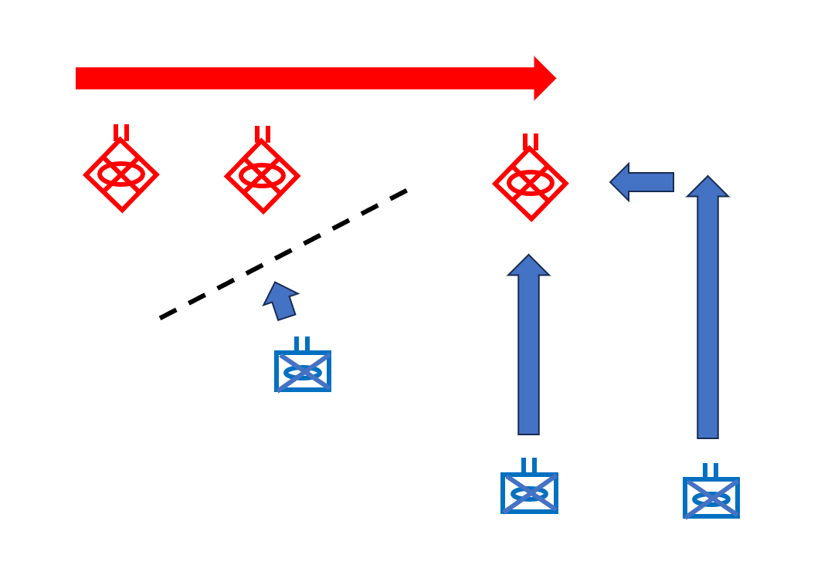
Brigad, koordinering och reglemente

Slide 24
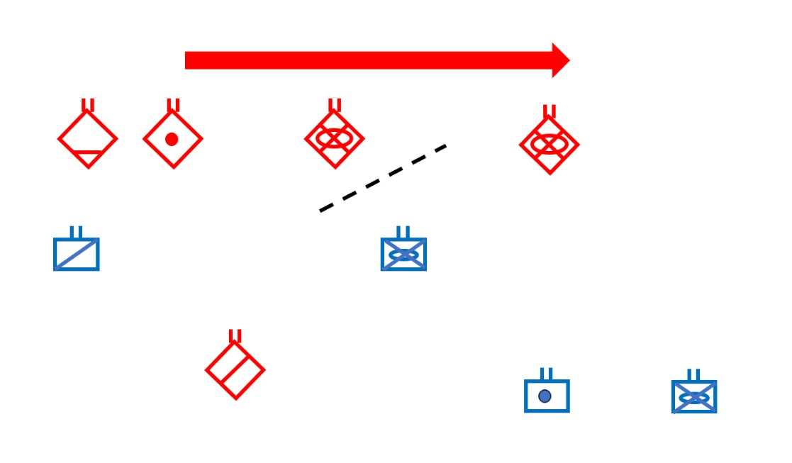
Alternativt utgångsläge

Slide 25
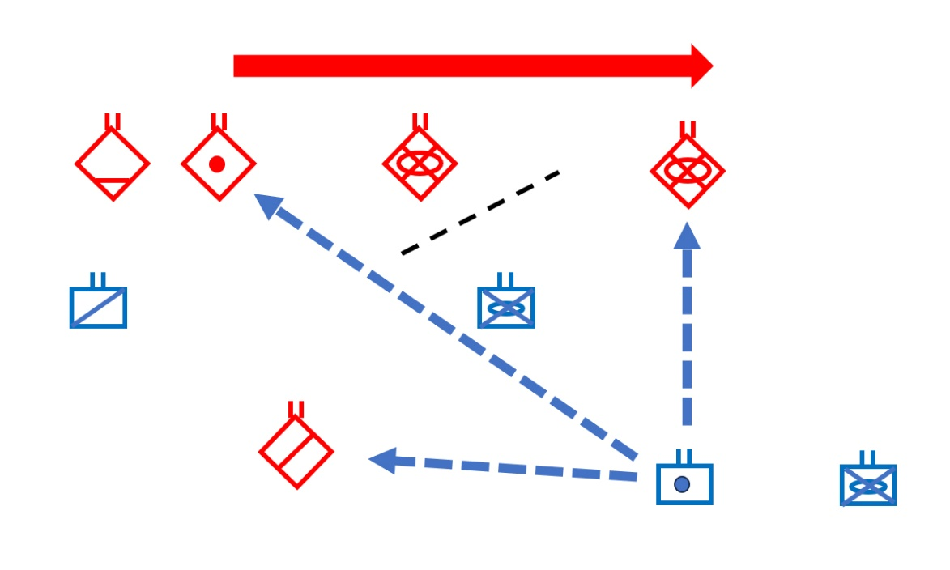

Slide 26
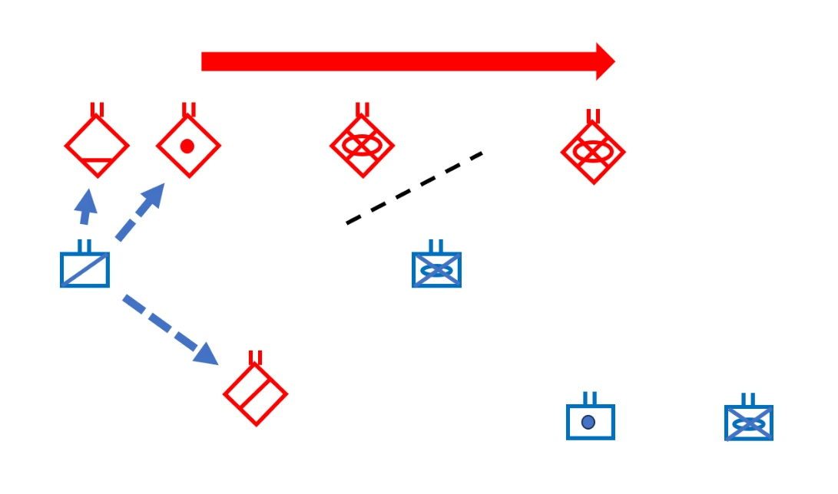

Slide 27
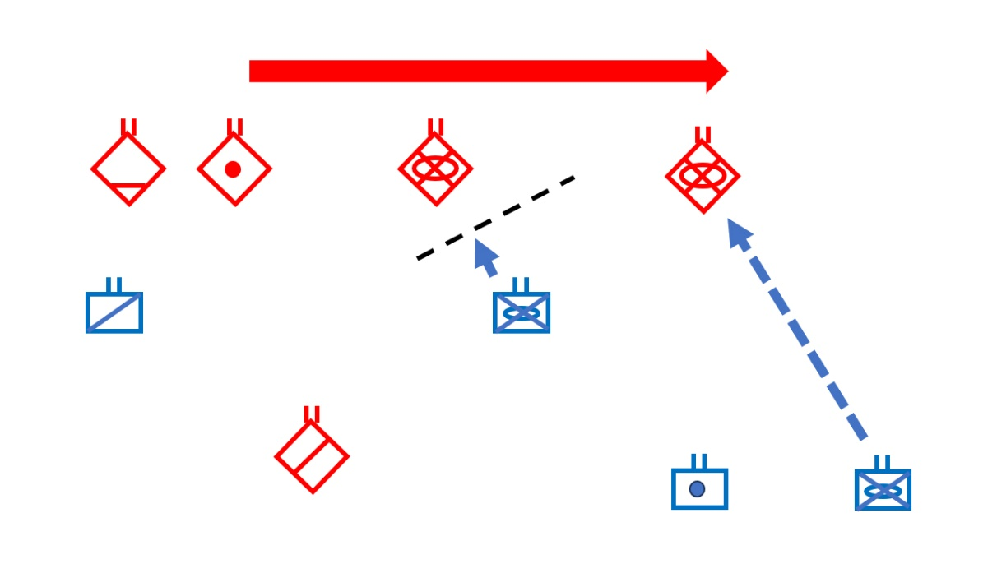

Slide 28
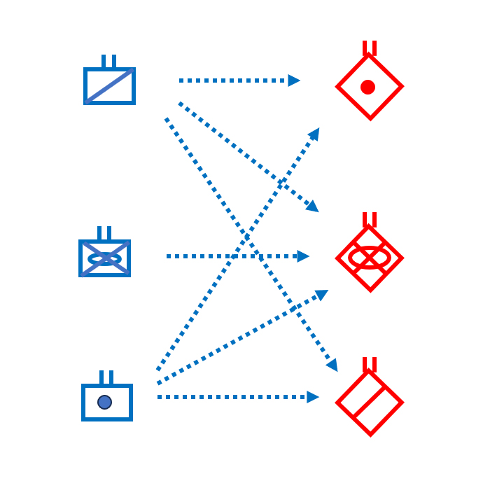
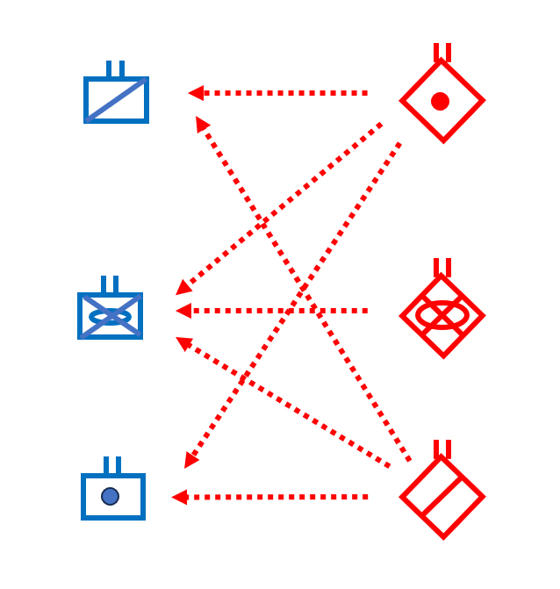
I den andra sektionen
analyseras aktiviteterna inom den försvarande brigaden, BLÅ, och angriparen, RÖD, i detalj.

Slide 29
Artilleribataljoner, mekaniserade bataljoner och kavalleribataljoner samarbetar med varandra och med andra typer av enheter.

Slide 30
Ett kontrollerat diskret-tids icke-linjärt differensekvationssystem i sex dimensioner är konstruerat och numeriskt löst.

Slide 31
Detta modell-system representerar kriget som äger rum inom det område som försvaras av BLÅ brigad.
Modellen beskriver de dynamiska utvecklingarna av BLÅ:s och RÖD:s resurser.
Modellen optimerar graden av samarbete och val av mål för olika typer av bataljoner.

Slide 32
Utnötnings-nivåerna är icke-linjära funktioner av den tid olika typer av bataljoner spenderar på olika sätt i detta samarbete.
Till exempel kan en kavalleri-jägar-bataljon söka och hitta mål åt en artilleribataljon och/eller anfalla fiendens kavallerienheter eller andra fiender.
Varje bataljon har begränsad total tillgänglig tid.

Slide 33
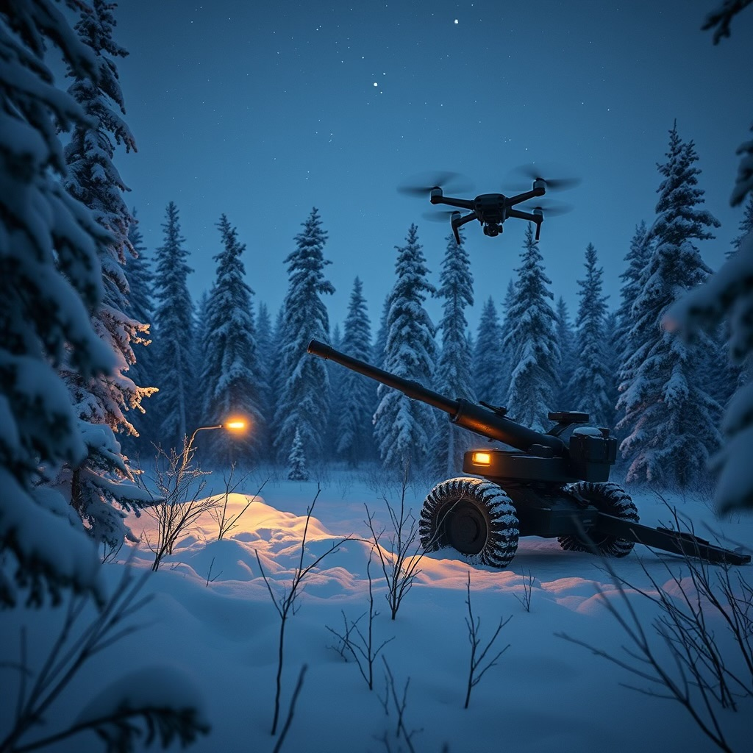
Till exempel kan en kavalleri-jägar-bataljon söka och hitta mål åt en artilleribataljon.

Slide 34
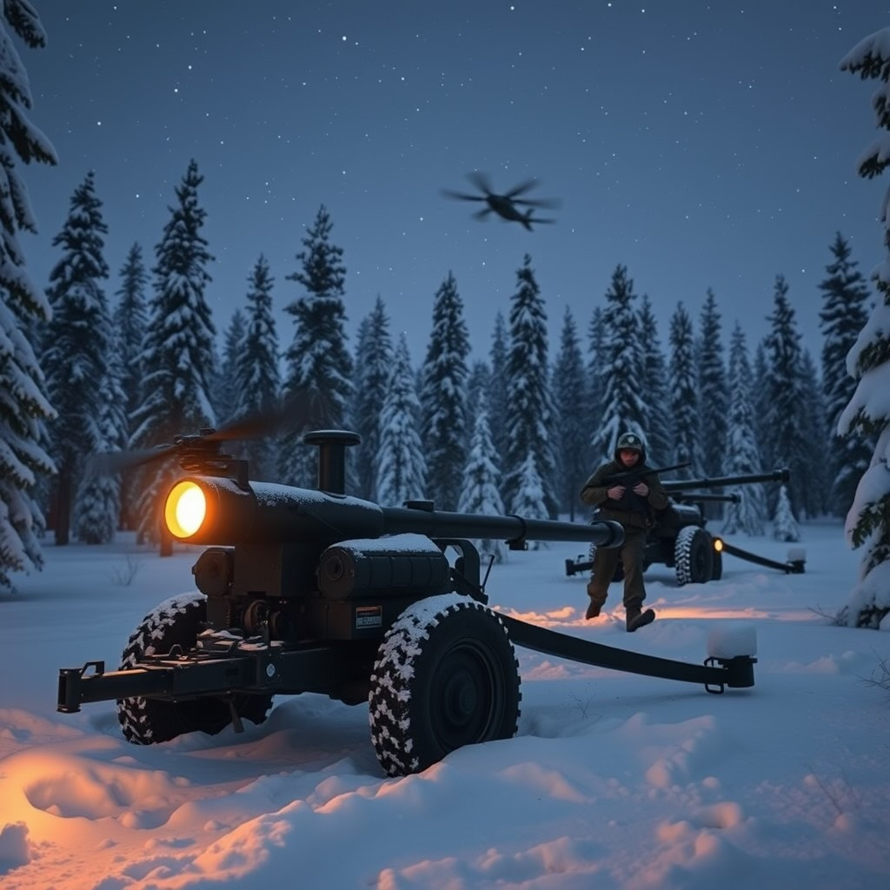

Slide 35
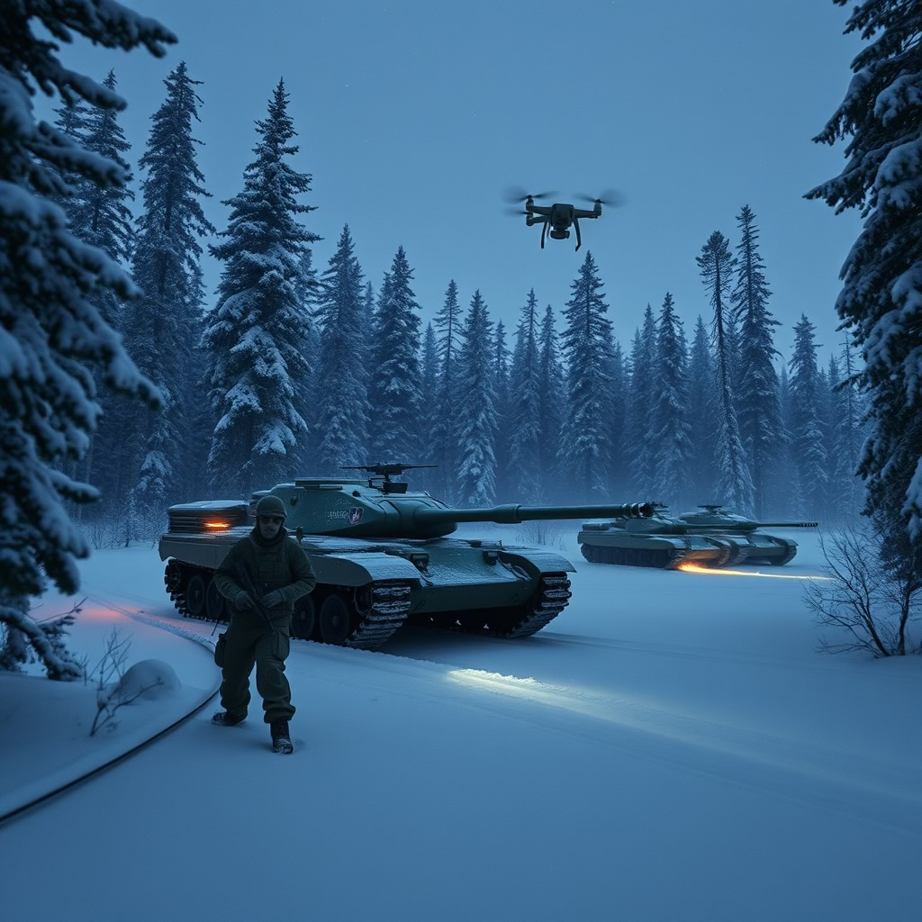

Slide 36
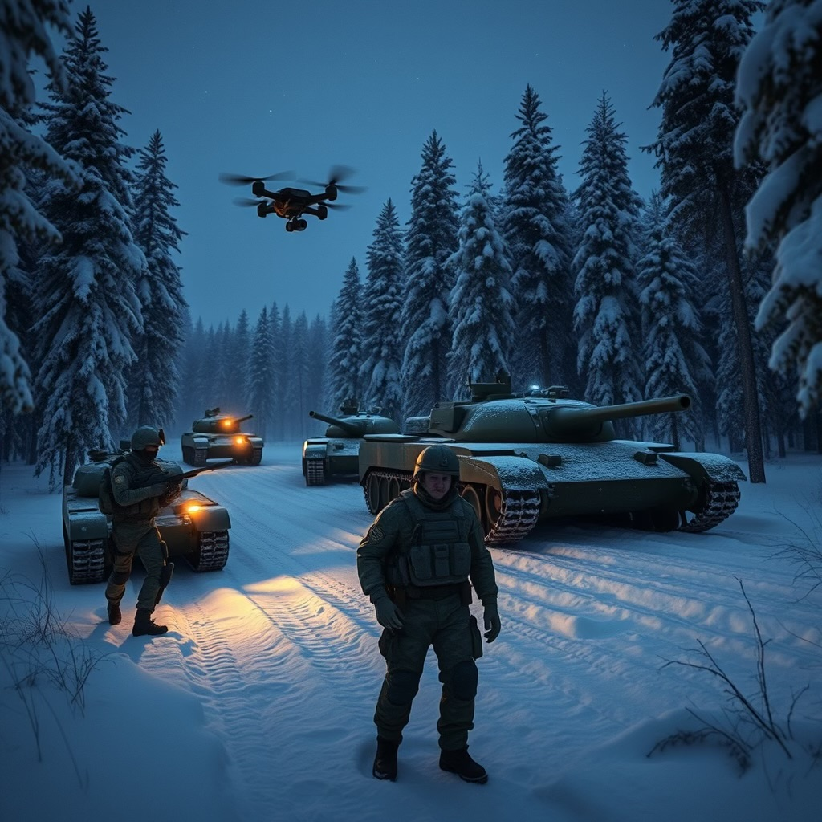

Slide 37
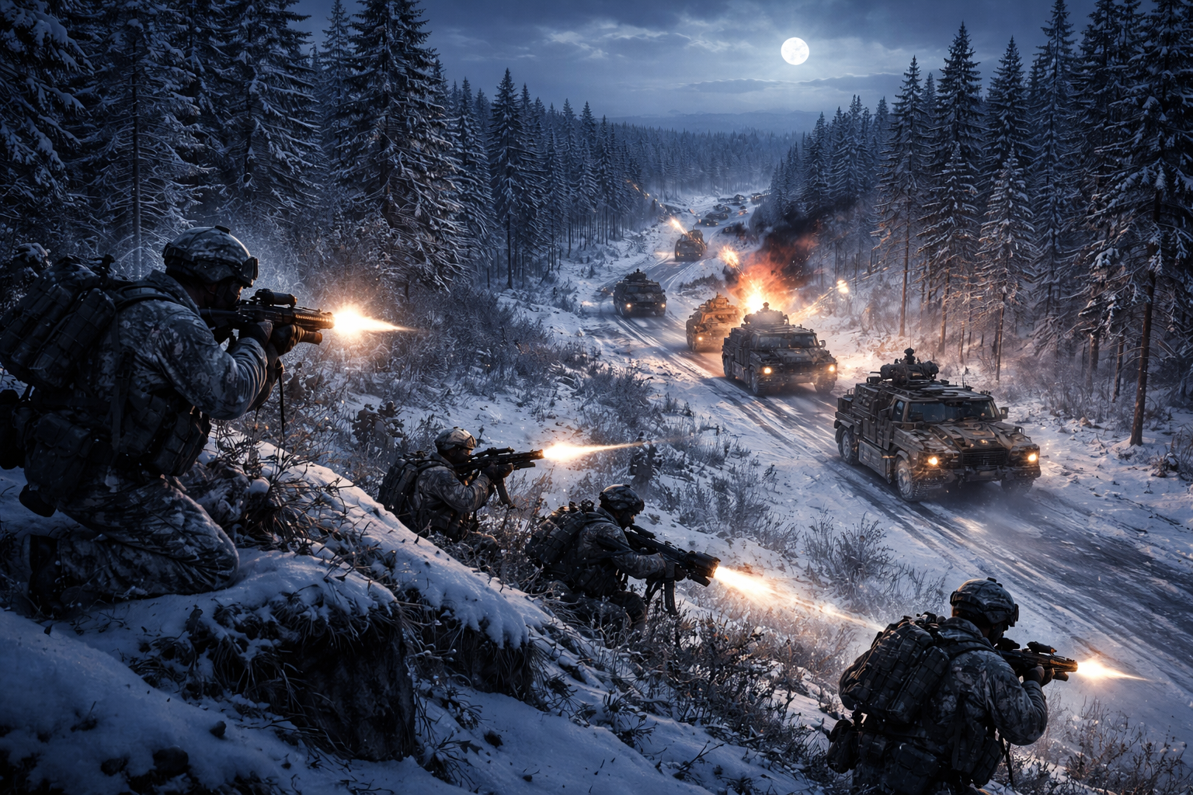
Till exempel kan en kavalleri-jägar-bataljon anfalla fiendens kavallerienheter eller andra fiender.

Slide 38
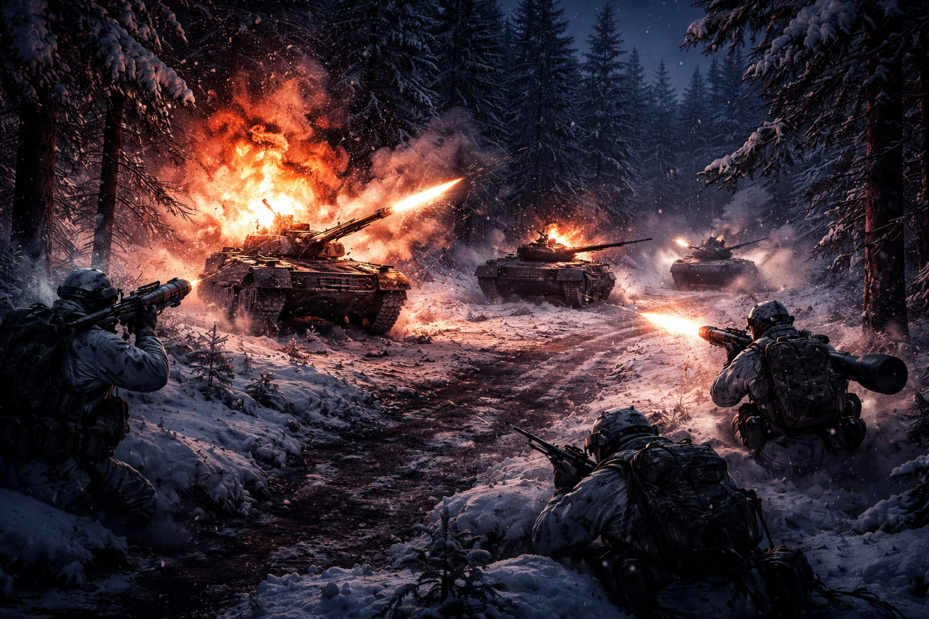
Till exempel kan en kavalleri-jägar-bataljon anfalla fiendens kavallerienheter eller andra fiender.
Till exempel kan en kavalleri-jägar-bataljon söka och hitta mål åt en artilleribataljon och/eller anfalla fiendens kavallerienheter eller andra fiender.

Slide 39
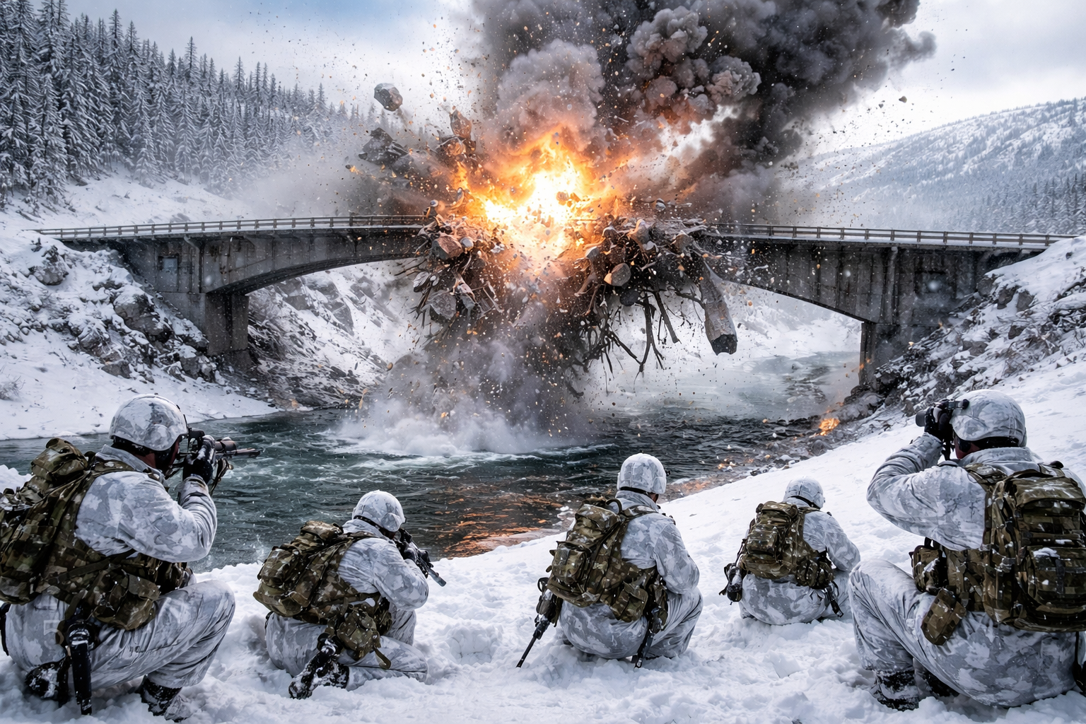

Slide 40
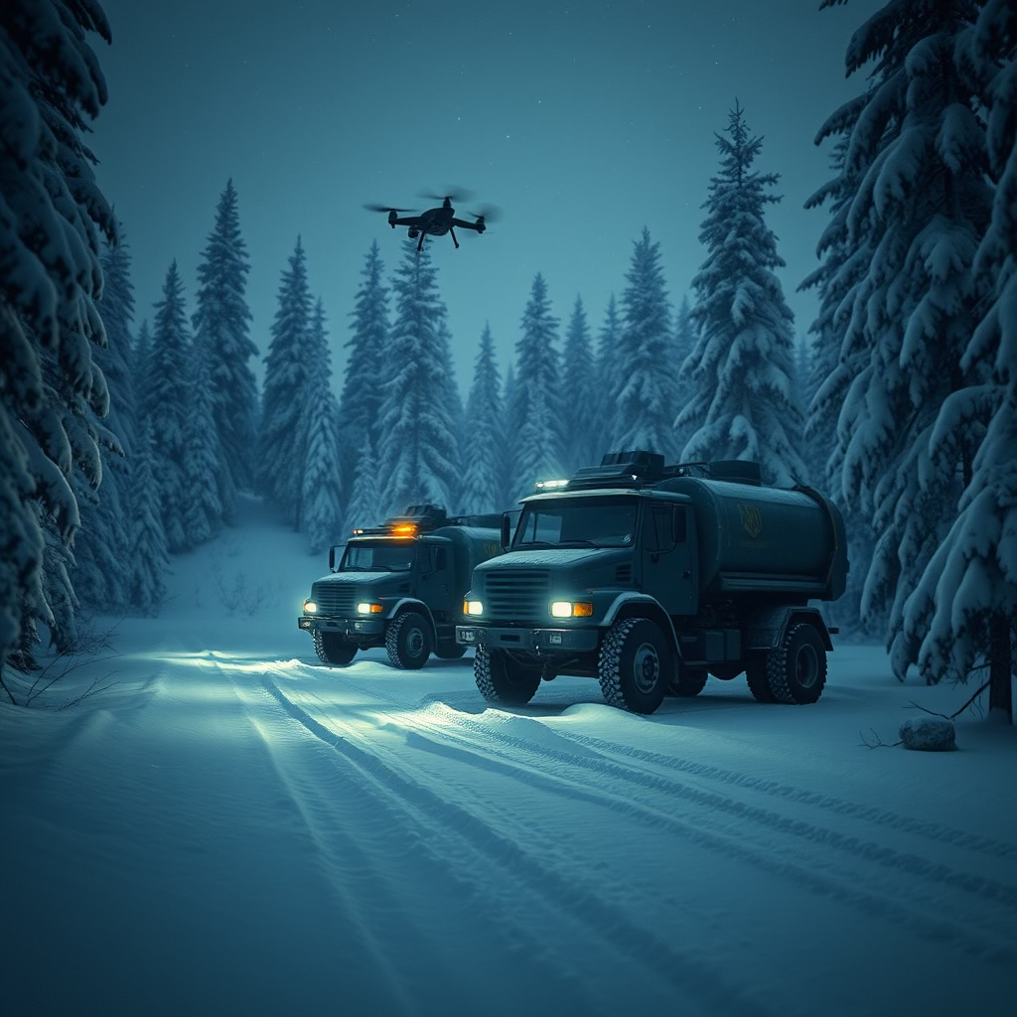

Slide 41
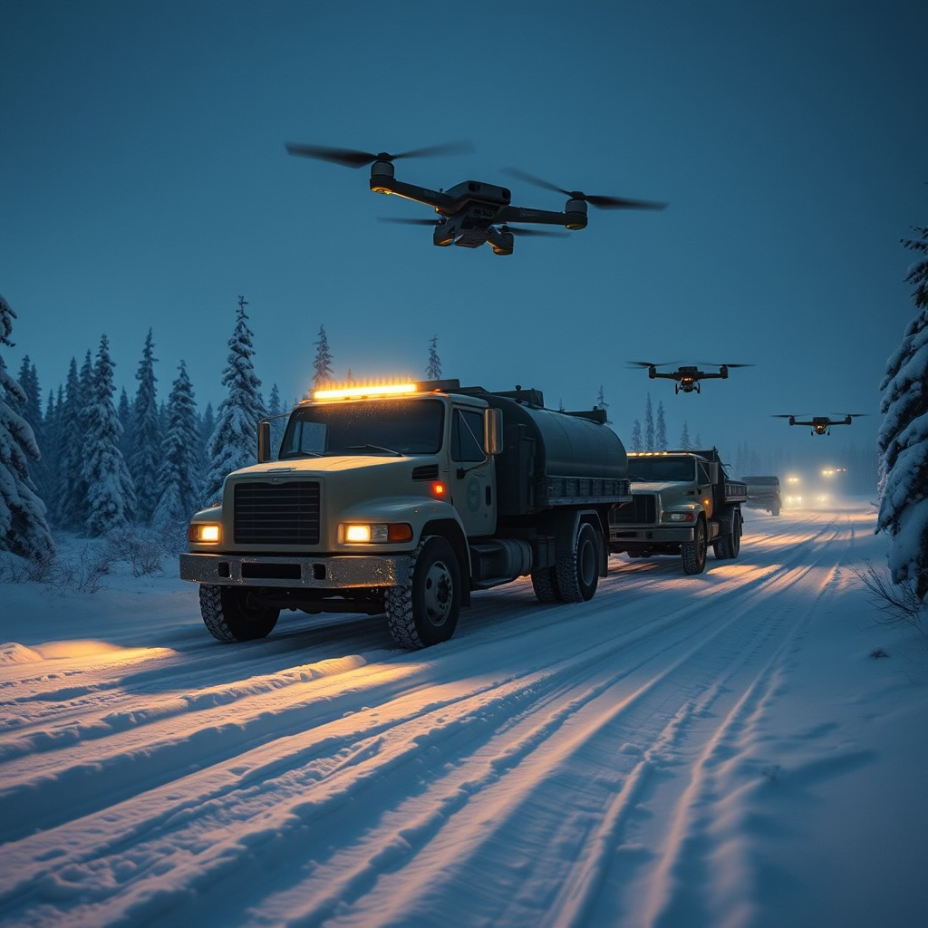

Slide 42
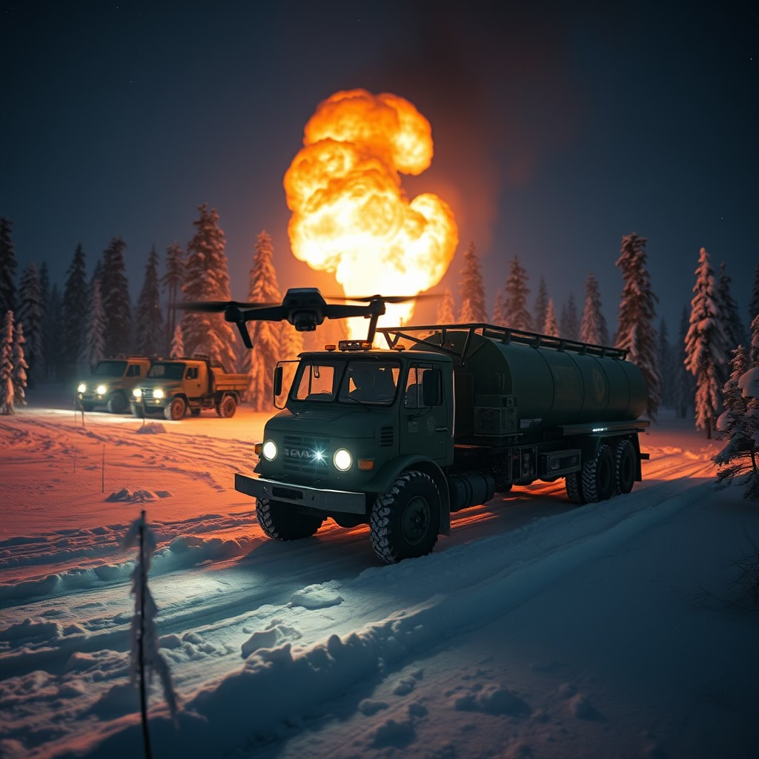

Slide 43
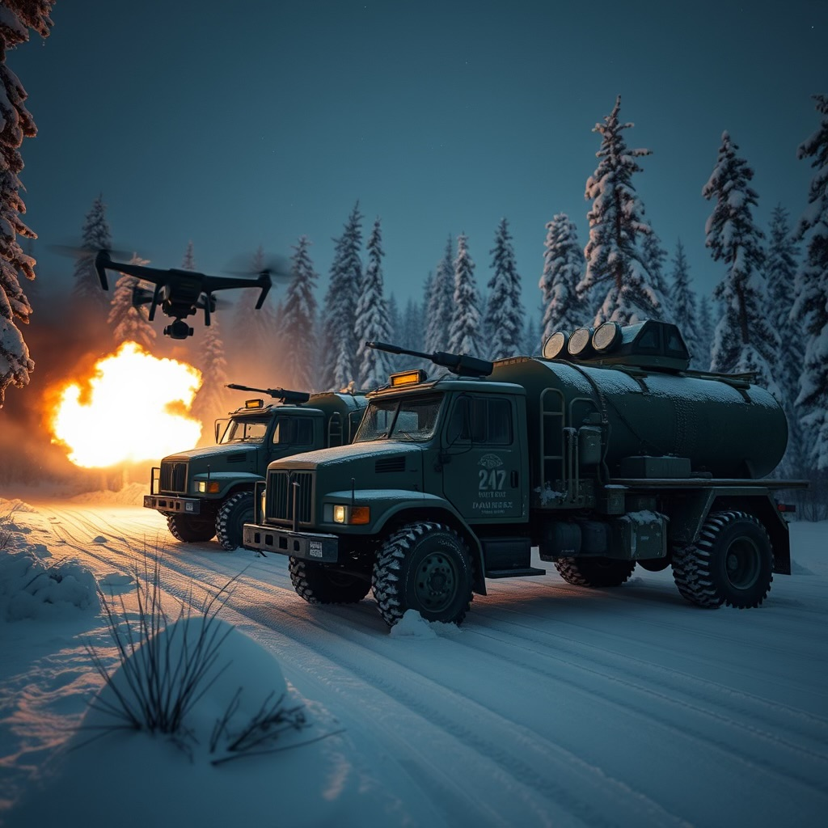

Slide 44
Modellen används för att härleda den dynamiska utvecklingen av resurserna hos BLÅ och RÖD under olika parameter-antaganden, vilka representerar dynamiska utvecklingarna för olika förhållanden.
Modellen kan med marginella justeringar också användas för att bestämma de dynamiska utfallen när BLÅ och RÖD sekventiellt anpassar sina beslut till de förändringar som görs av den andra sidan.

Slide 45
Som en illustration bestäms den optimala användningen av kavalleri-jägar-bataljonens tid som en funktion av kostnaden per enhet för de återstående fientliga artilleribataljonerna vid en framtida tidpunkt.

Slide 46
Bedömd ekonomisk effekt av
fientligt artilleri per enhet
vid viss framtida tidpunkt.
Table 1.
Parameter fYa = -15
Optimal Solution:
objective function = -1085.318
uca ucc ucm
0.75 0.03 0.22
Art Cav Mec
X(topt) = 9.557317 12.77866 40.5522
Y(topt) = 9.670883 29.32049 79.3652
Optimal användning
av jägarbataljons tid (tidsandel) för att tillsammans med
eget artilleri söka och bekämpa fientligt artilleri.
Beräknat optimalt antal enheter av
fientligt artilleri vid viss framtida tidpunkt.

Slide 47
Bedömd ekonomisk effekt av
fientligt artilleri per enhet
vid viss framtida tidpunkt.
Table 2.
Parameter fYa = -10
Optimal Solution:
objective function = -1031.586
uca ucc ucm
0.60 0.06 0.34
Art Cav Mec
X(topt) = 9.185617 12.59281 40.33058
Y(topt) = 12.17004 28.23752 76.86983
Optimal användning
av jägarbataljons tid (tidsandel) för att tillsammans med
eget artilleri söka och bekämpa fientligt artilleri.
Beräknat optimalt antal enheter av
fientligt artilleri vid viss framtida tidpunkt.

Slide 48
Bedömd ekonomisk effekt av
fientligt artilleri per enhet
vid viss framtida tidpunkt.
Table 3.
Parameter fYa = -5
Optimal Solution:
objective function = -959.2858
uca ucc ucm
0.32 0.11 0.57
Art Cav Mec
X(topt) = 8.382638 12.19132 39.83494
Y(topt) = 17.75569 26.98911 73.55618
Optimal användning
av jägarbataljons tid (tidsandel) för att tillsammans med
eget artilleri söka och bekämpa fientligt artilleri.
Beräknat optimalt antal enheter av
fientligt artilleri vid viss framtida tidpunkt.

Slide 49
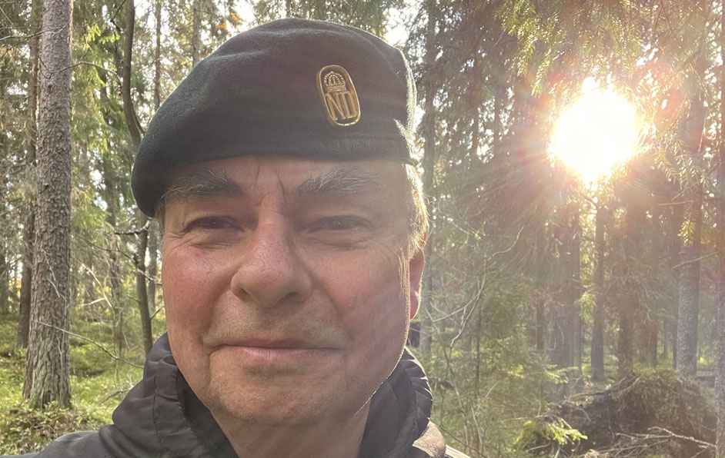
Slutsatser:
Man kan optimera fördröjningsstrid med brigader.
Samtliga kostnader för kriget och dess konsekvenser beaktas.
I förväg, d.v.s. på den strategiska nivån, gäller det att bestämma optimalt djup i försvaret, optimalt antal soldater, optimala satsningar på fältarbeten för skydd samt fältarbeten för anfall.
Efterhand, d.v.s. på den taktiska nivån, gäller det att bestämma hur de olika bataljonerna bör fördela sin totala kapacitet, d.v.s. användning av tid och därmed även andra resurser, mellan olika slags åtgärder.
De optimala strategiska och taktiska besluten påverkas starkt av priser för olika resurser och åtgärder.
Exempel på hur olika strategiska och taktiska beslut påverkas av olika förhållanden har visats.

Slide 50
Optimala Blå Dragoner
med Lohmander:
Lohmander, P., Optimal Fördröjningsstrid med Brigad, Kamratforeningen Blå Dragoner, Umeå Skvadron, 260416,
http://www.Lohmander.com/PL_K4_Brigad_26.pdf
http://www.Lohmander.com/PL_K4_Brigad_26.pptx
Lohmander, P., Optimal Krigföring via Tullar, Kamratforeningen Blå Dragoner, Umeå Skvadron, 251127,
http://www.lohmander.com/PL_K4_Tullar_25.pdf
http://www.lohmander.com/PL_K4_Tullar_25.pptx
Lohmander, P., Optimal Utnötning, från Iwo Jima till Ukraina och Framtiden, Kamratforeningen Blå Dragoner, Umeå Skvadron, 250327, http://www.lohmander.com/PL_K4_25.pdf http://www.lohmander.com/PL_K4_25.pptx
Lohmander, P., Optimal Jägarstrid, Kamratföreningen Blå Dragoner, Umeå Skvadron, Garnisonsmässen, Umeå, Sverige, Torsdagen den 18 April, 2024. http://www.Lohmander.com/PL Optimal Jagarstrid 240418.pdf http://www.Lohmander.com/PL Optimal Jagarstrid 240418.pptx
Referenser (Nya tillkommer efterhand):
https://www.lohmander.com/Information/Ref.htm

Slide 51
Tack för Er Uppmärksamhet!
Frågor?
Peter@Lohmander.com
peter.lohmander@icloud.com

